Slide 1

TÍTULO DEL PROYECTO
“MODERNIZACIÓN DEL SET DE BOMBAS CENTRIFUGAS MARCA GILBERT GILKES Y DISEÑO CONSTRUCCIÓN DE DOS IMPULSORES INTERCAMBIABLES PARA LAS PRÁCTICAS EXPERIMENTALES DEL LABORATORIO de turbomÁquinas del DECEM.”
PROYECTO PREVIO A LA OBTENCIÓN DEL TÍTULO DE INGENIERO MECÁNICO
JUAN GABRIEL BURNEO ENCALADA
DIEGO PAÚL AVILÉS CABRERA
DIRECTOR: Ing. Oswaldo Mariño
CODIRECTOR: Ing. Edgardo Fernández
Sangolquí, 2012 – Septiembre
Notes:
A continuación la exposición del proyecto de grado previo a la obtención de nuestro título

Slide 2

  DEFINICIÓN DEL PROBLEMA
El deterioro de los equipos del laboratorio de turbomaquinas, así como su desuso, llevo a que se dejara de impartir la materia de TURBOMAQUINAS, por lo que se vio la oportunidad de realizar un proyecto que beneficie a la carrera.
ALCANCE
Se realizó la repotenciación del equipo seguido del diseño de dos impeler para maximizar su eficiencia, comprobando su eficacia por medio de la simulación en Workbech plataforma del ANSYS y la automatización de sus instrumentos de medición con el fin de minimizar el margen de error de lectura y realizar las curvas de operación en un ordenador por medio de labview, con varias Guías de prácticas y diferentes configuraciones en las bombas.

Slide 3
    OBJETIVO GENERAL
Modernizar el set de bombas centrifugas marca Gilbert Gilkes y diseñar, construir dos impulsores intercambiables para las prácticas experimentales del laboratorio de turbomáquinas del DECEM.
    OBJETIVOS ESPECÍFICOS
Habilitar el set de bombas centrifugas.
Desarrollar un sistema de monitoreo digital.
Diseñar dos impulsores en base al análisis de las curvas características.
Modelar y simular el impeler en 3D.
Verificar el funcionamiento de los sensores.
Controlar y visualizar los parámetros de funcionamiento en un visualizador digital de datos.
Añadir prácticas experimentales al laboratorio de turbomáquinas.
Notes:
3

Slide 4
BANCO DE BOMBAS CENTRÍFUGAS
Operación dos bombas de diseño similar, pero de diferente tamaño.
Prácticas posibles:
Características H-Q de las bombas con diferentes valores de N.
Ley de semejanzas en bombas.
Bombas en serie y paralelo.
Modalidades posibles de operación de una bomba centrífuga.

Slide 5
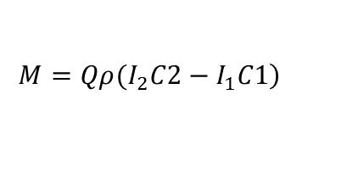

    TEORIA DEL IMPULSOR: ECUACION DE EULER
El triángulo de velocidades determina la geometría del flujo en entrada y salida.
$$\left.M=Qρ(I_{2}C2−I_{1}C1\right)$$
Momento Hidráulico
$Hi=H_{util}=\frac{\left[u_{2}{Cu}_{2}−u_{1}{Cu}_{1}\right]}{g}$
Función de altura
U: velocidad periférico o circunferencial del impulsor; centrifuga
Cr: velocidad relativa del flujo;
C: velocidad absoluta del flujo.
α Angulo de la turbulencia
β Angulo del alabe
Cm y Cu1 comp. de la vel. abs

Slide 6
    ALTURA UTIL DE UNA BOMBA
Se considera como el momento angular generado por la masa de liquido que pasa entre las aspas del impulsor.
Si consideremos una masa líquida que llene completamente (abcd) el espacio entre dos aspas del impulsor. En (t = 0) su posición es abcd y después intervalo de tiempo dt su será efgh, al salir una capa de espesor diferencial a abef. Esta es igual a la masa líquida que entra en un intervalo de tiempo dt y está representada por cdgh. La parte abgh del líquido contenido entre las aspas, no cambia su momento hidráulico.
El cambio del momento angular de las masas dm de entrada y de salida, es igual al par de fuerzas hidráulicas resultantes sobre el impeler, este momento se origina por el impulso del agua de la vena con respecto al eje de rotación.

Slide 7

    ANÁLISIS DIMENSIONAL
Sirve para la ley de semejanzas.
Q = Caudal $\left(\frac{L^{3}}{t}\right)$
n = Velocidad de rotación $\left(\frac{1}{t}\right)$
D = Diámetro externo del impulsor $\left(L\right)$
ρ = Densidad del fluido $\left(\frac{M}{L^{3}}\right)$
μ = Viscosidad del fluido $\left(\frac{M}{Lt}\right)$
E = Presión de descarga (Definida como gH) $\left(\frac{ML}{L^{2}t^{2}}\right)$
Y la ecuación general es:
$$f\left(Q,N,D,ρ,μ,E\right)=0$$

Slide 8


Predecir el rendimiento de las máquinas operando a diferentes condiciones.
Parámetro de flujo = $\frac{Q}{nD^{3}}$
Parámetro de altura = $\frac{gH}{{\left(nD\right)}^{2}}$
Velocidad específica = $\frac{n.\sqrt{Q}}{{\left(gH\right)}^{\frac{3}{4}}}$
$∅_{p}=∅_{m}$ O $\frac{Q_{p}}{D_{p}^{3}N_{p}}=\frac{Q_{m}}{D_{m}^{3}N_{m}}$
$ψ_{p}=ψ_{m}$ O $\frac{{gH}_{p}}{{\left(D_{p}N_{p}\right)}^{2}}=\frac{{gH}_{m}}{{\left(D_{m}N_{m}\right)}^{2}}$
$Π_{p}={∅Π}_{m}$ O $\frac{P_{sp}}{ρ_{p}D_{p}^{5}N_{p}^{3}}=\frac{P_{sm}}{ρ_{m}D_{m}^{5}N_{m}^{3}}$

Slide 9
CONSTANTE | CAUDAL (Q) | ALTURA (H) | POTENCIA (W) | COMENTARIO
n | αD³ | αD² | αD⁵ | Traslado a escala de un tamaño de bomba a otro.
D | αn | αn² | αn³ | Traslado a escala las características de una bomba a otra velocidad

Slide 10
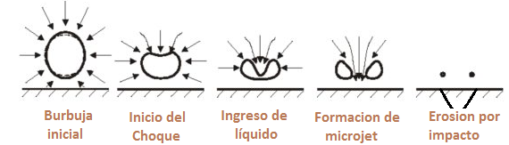
    CAVITACIÓN
Generación de burbujas en el fluido en movimiento, las cuales colapsan severamente en las partes internas de las bombas.

Slide 11
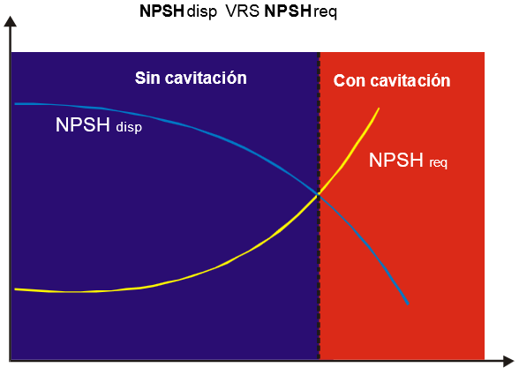
    NPSH
"Altura Neta Positiva de Aspiración requerida" (NPSHr)
"Altura Neta Positiva de Aspiración disponible " (NPSHd)

Slide 12
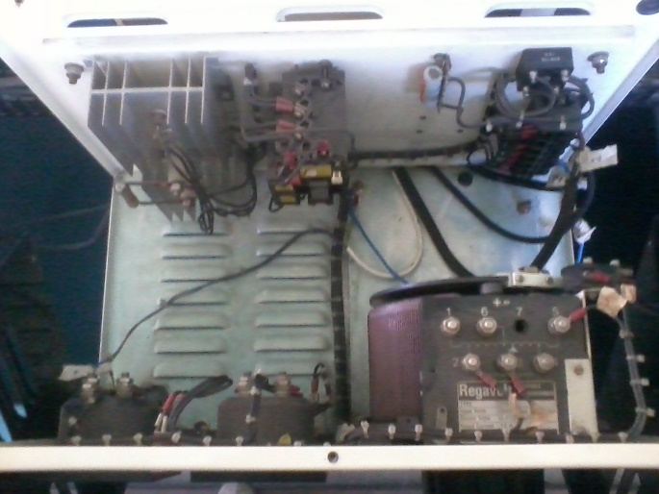
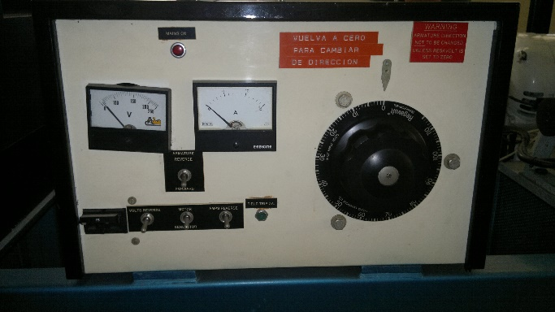
    MANTENIMIENTO
PROBLEMA | CAUSAS PROBABLES | SOLUCIÓN
El equipo no enciende | a) Cableado en mal estado | Determinar continuidad de las conexiones.
Las bombas no funcionan | a) Carbones en mal estado | Cambio de carbones . Rebobinado de motor.
Medidor de voltaje y amperaje no miden. | a) Pluma atorada | Reparar el dial.
Dinamómetros en mal estado | a) Resortes deformados | Reemplazo de instrumento.
Sensor inductivo 2 inexistente | a) Se retiró el sensor | Cambio de sensores por encoders.
Caudalímetro 2 no marca | a) Atascamiento de turbina | Desarmar instrumento y desatascar la turbina.
Fusibles puenteados | a) Fusible quemado | Colocar un porta fusibles y reemplazar fusible quemado.
Variador de frecuencia en mal estado | a) Desgaste de escobillas | Reemplazo del variador de frecuencia

Slide 13
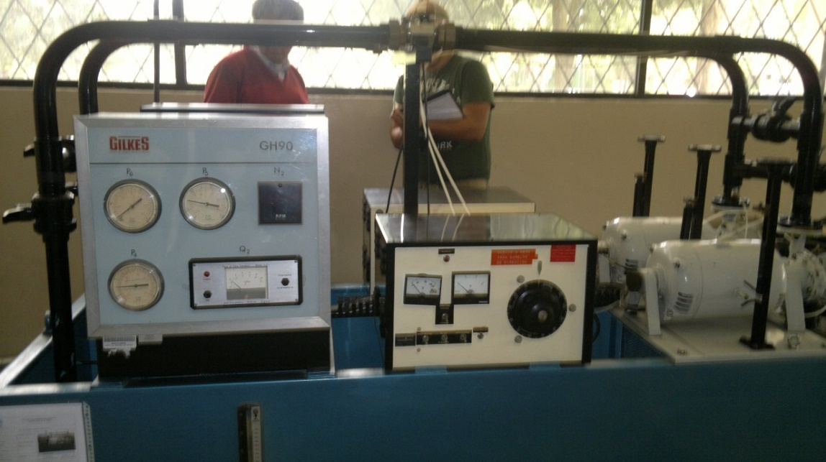
CARACTERÍSTICAS TÉCNICAS

Slide 14
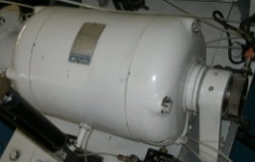

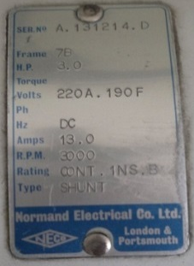
Especificaciones Técnicas del Set de Bombas Centrifugas Marca GILKES
Banco de bombas:
Marca: | GILKES GH 90-H
Bomba 1: | Diámetro del rodete = 140 mm.
 | Rango máximo de caudal = 6.5 (lts/seg) a 3,000 r.p.m.
 | Altura máxima de descarga = 28 (m) a 3,000 r.p.m.
Bomba 2: | Diámetro del rodete = 101.8 mm.
 | Rango máximo de caudal = 2.3 (lts/seg) a 3,000 r.p.m.
 | Potencia Nominal = 2.2 (KW) (3.0 HP)
 | Rango de Velocidad = 0 – 3,000 r.p.m.
 | Voltaje = 220 V. 190 F
 | Hz = DC
 | Amps = 13.0

Slide 15
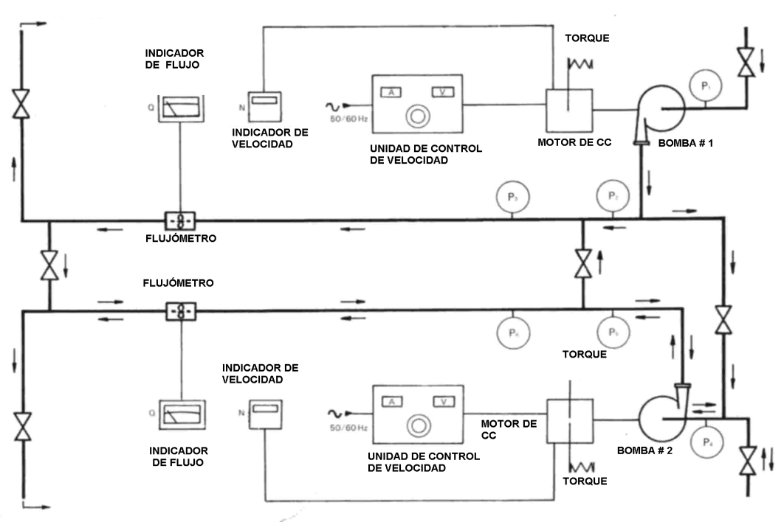
DIAGRAMA DEL EQUIPO

Slide 16
MODERNIZACIÓN DE LA MÁQUINA
Antecedentes:
Se automatizó la máquina debido a los años del equipo.
La resolución de los instrumentos que tenía la máquina eran muy bajos.
La histéresis era muy alta.
La precisión de la medición no satisfacía la práctica.

Slide 17
Los beneficios de la automatización son:
Elaboración de gráficas en tiempo real.
Instrumentos de medida con mejor resolución y precisión.
Prácticas de laboratorio más agiles.
Un ambiente amigable con el operador.

Slide 18

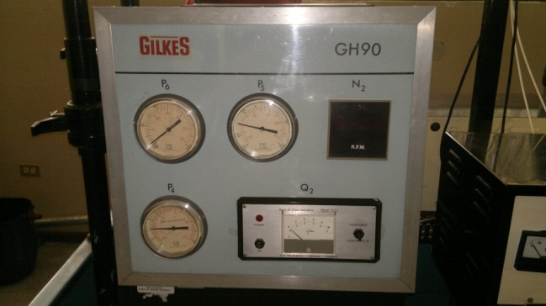
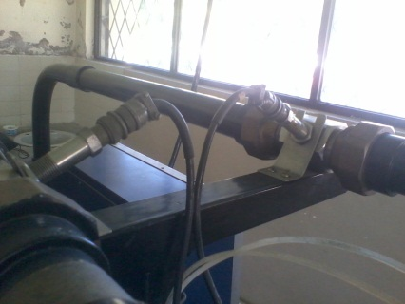
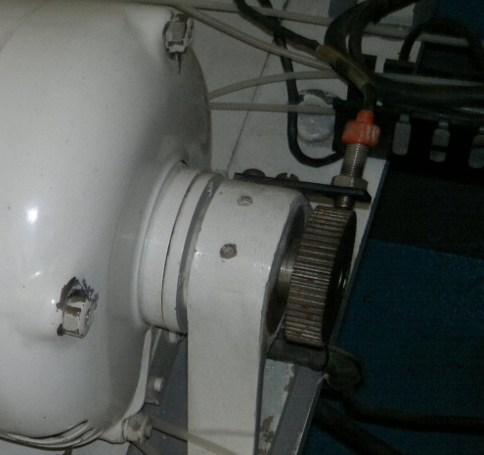
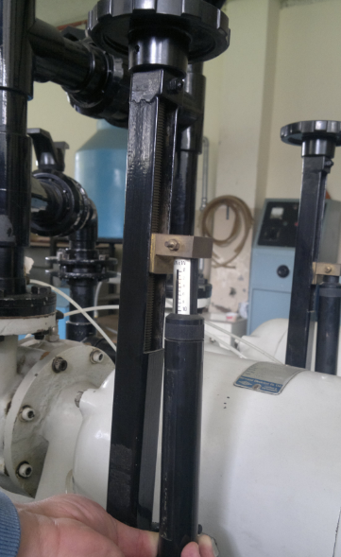
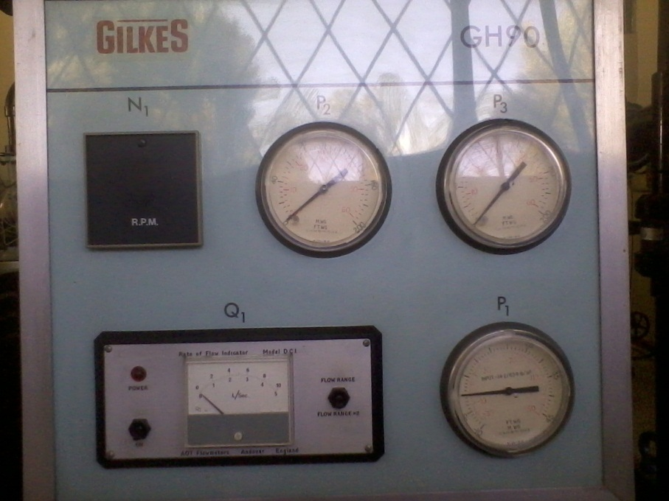

SENSORES E INSTRUMENTOS PREVIOS DE LA MAQUINA

Slide 19
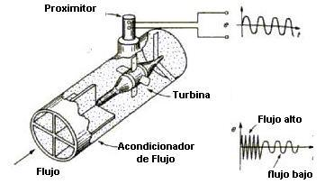
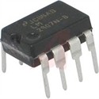

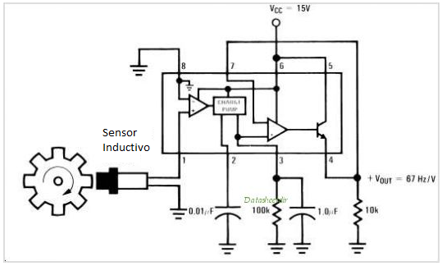
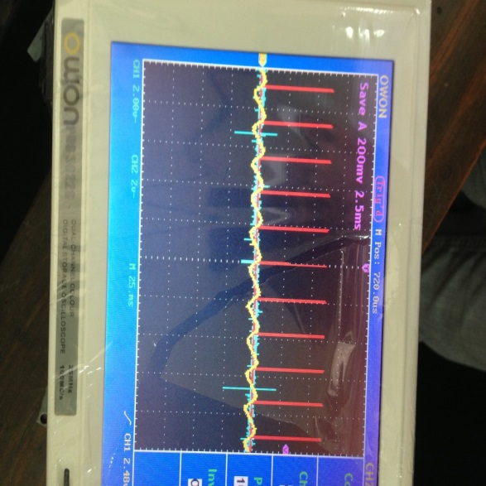
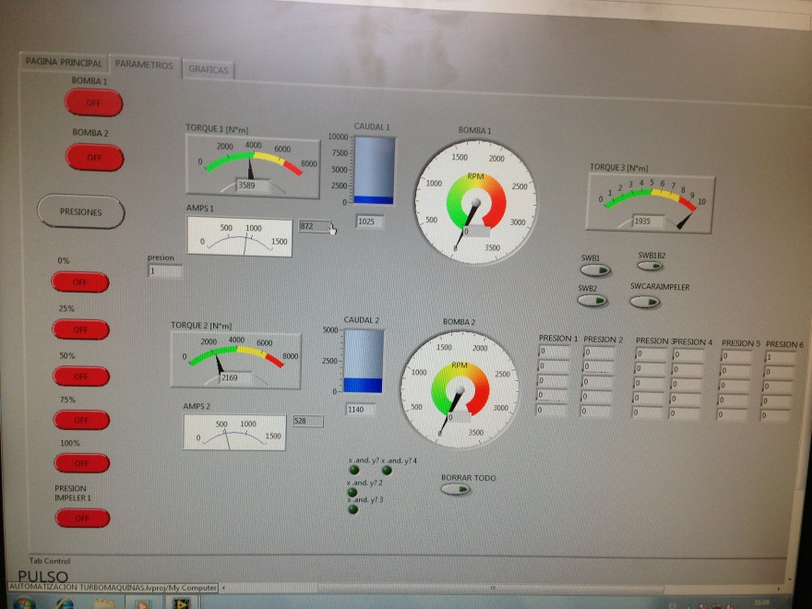
SENSOR DE CAUDAL
Sensor Antiguo
Sensor Nuevo
Para obtener valores digitales se requiere de un acondicionamiento de señal (LM2907).

Slide 20
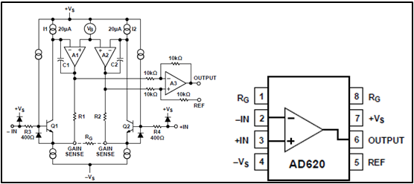

SENSOR DE TORQUE
Sensor Antiguo
Sensor Nuevo
Requerimos de un amplificador de señal (AD620).
DISPOSITIVO | UNID | APREC | ALCANC | SEÑAL
Dinamómetro | N | 1 | 0 – 50 | Análoga
DISPOSITIVO | UNIDAD | ALCANCE | SEÑAL
Celda de Carga | Lbf | 0 - 25 | Digital

Slide 21
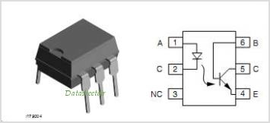
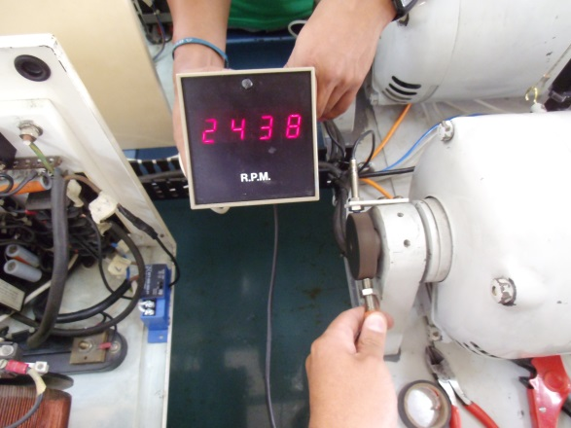
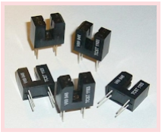
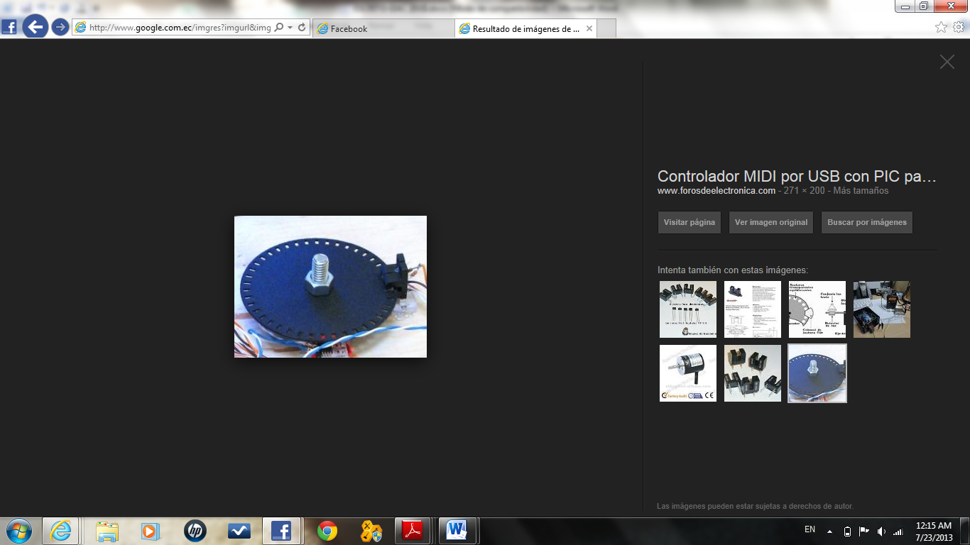
SENSOR DE RPM
Sensor Inductivo
Sensor Encoder Óptico
DISPOSITIVO | UNID. | APREC. | ALCANC | SEÑAL | MARCA
Tacómetro | RPM | 1 | 0 – 9999 | 5VDC | OC LTD.

Slide 22
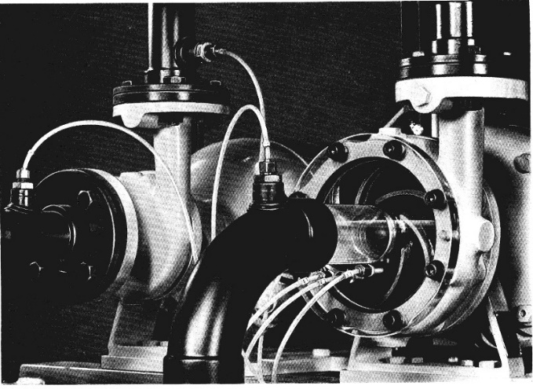
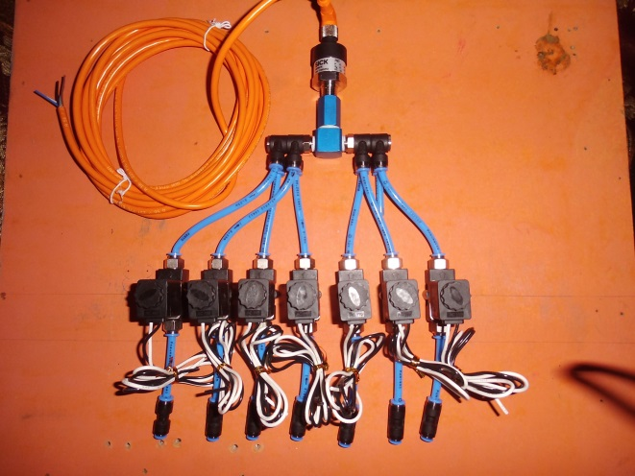

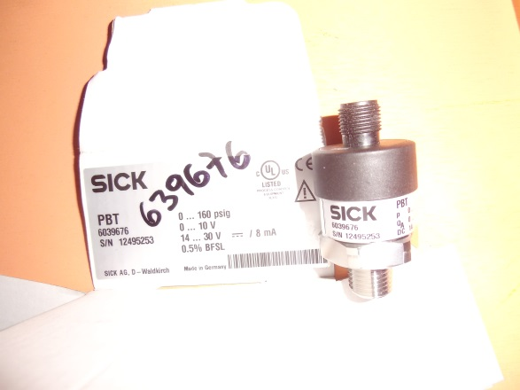
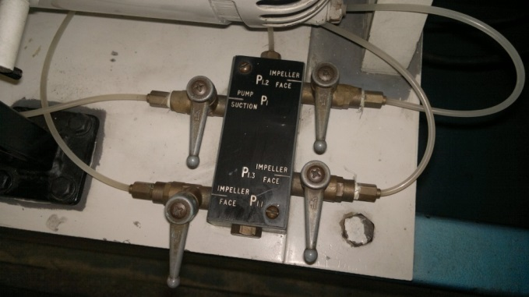

SENSOR DE PRESIÓN
Manómetros
Transmisor de Presión
Transmisor de Presión | Rango de Presión | Sobrepresión segura | Voltaje de Alimentación | Señal de Salida
PBT 639676 | -1 – 10 bar | 20 bar | 8 – 30 VDC | 0 – 10 v.
DISPOSIT. | UNID | APREC | ALCANC | SEÑAL
Manómetros | MWG FTWG | 2 5 | 0 – 60 0 – 200 | Análoga

Slide 23
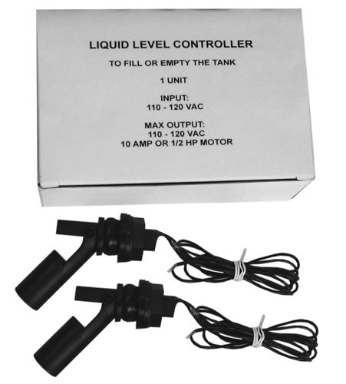
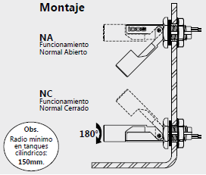
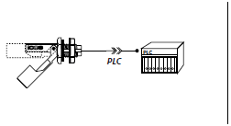
SENSOR DE NIVEL DE AGUA
Características técnicas:
Entrada: 110-120VAC
Salida máx.: 110-120VAC, 10AMP.
Características específicas:
Son tipo interruptores.
Se instalan a un lado del tanque.
De construcción plástica.
Rango de temperatura: -20° a 80°C.

Slide 24
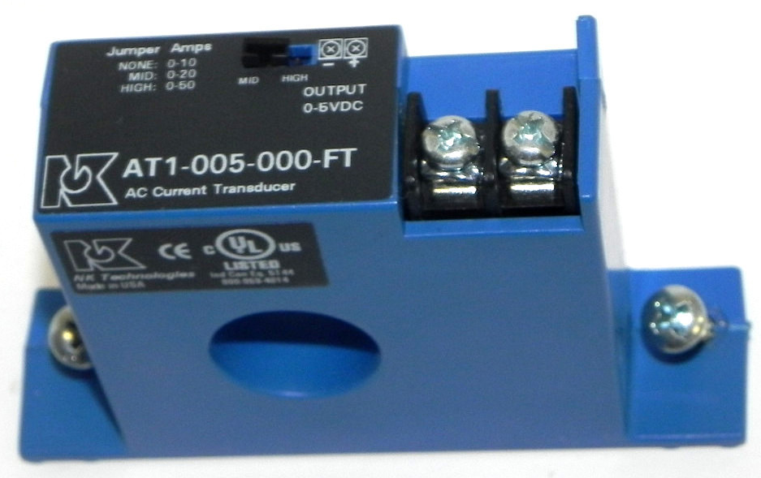
TRANSDUCTOR DE CORRIENTE
CUADRO DE ESPECIFICACIONES
ELEMENTO | ESPECIFICACION
Entrada | 0 - 5 Amperios ±10%
Salida | 0 - 1 mA.
Temperatura | 0°- 60°C
Aislamiento | 300V
Conversión | 10V

Slide 25
CALIBRACION DE
SENSORES

Slide 26
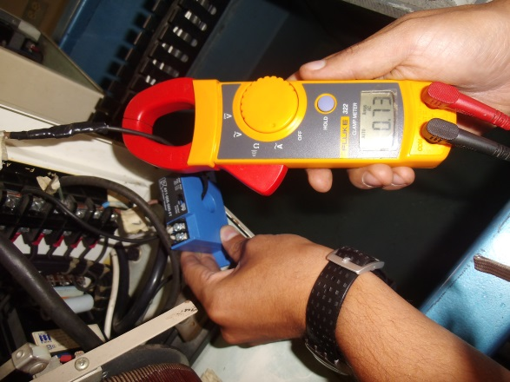
MEDICION DE CORRIENTE
TIPO: | Transductor de Corriente
Orden | Revoluciones por Minuto | Posición del Variador de Frecuencia | Pinza Amperimétrica | Transductor de Corriente
1 | 1000 | 10 | 1.07 | 680
2 | 1500 | 45 | 1.56 | 1006
3 | 2000 | 60 | 2.17 | 1414
4 | 2500 | 75 | 2.9 | 1890
5 | 3000 | 91 | 3.8 | 2430

Slide 27
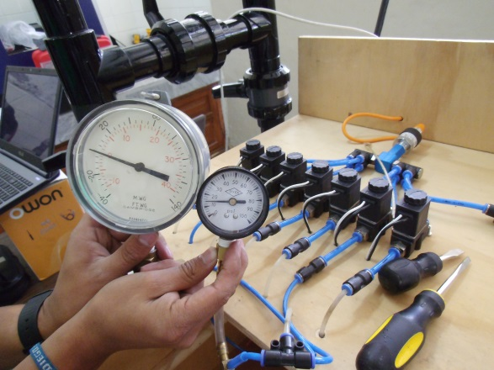
MEDICION DE SENSOR DE PRESION
TIPO: | Transmisor de Presión
Orden | Revoluciones por Minuto | Posición del Variador de Frecuencia | Manómetro de Bourdon PSI | Transmisor de Presión
1 | 1200 | 35 | 2.5 | 530
2 | 1500 | 44 | 5 | 849
3 | 2000 | 60 | 14 | 1545
4 | 2500 | 75 | 22 | 2410
5 | 3000 | 90 | 32 | 3317

Slide 28
MEDICION DE SENSOR RPM
TIPO: | REV BOMBA 1
Orden | PLC | TACOMETRO
1 | 0 | 0
2 | 82 | 830
3 | 143 | 1432
4 | 172 | 1732
5 | 202 | 2025
6 | 247 | 2477
7 | 301 | 3016

Slide 29
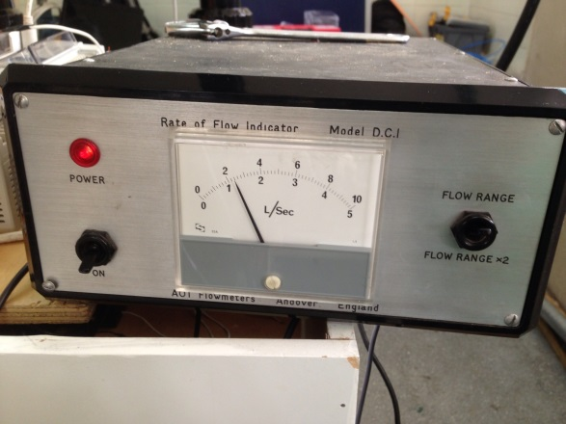
MEDICION SENSOR DE CAUDAL
TIPO: | Sensor de Caudal
Orden | Revoluciones por Minuto | Posición del Variador de Frecuencia | Dial del Caudalímetro | Señal del PLC
1 | 0 | 0 | 0 | 18
2 | 1000 | 31 | 1.9 | 628
3 | 1500 | 48 | 3 | 939
4 | 2000 | 61 | 3.7 | 1173
5 | 2500 | 82 | 4.4 | 1374
6 | 3000 | 100 | 5 | 1570

Slide 30
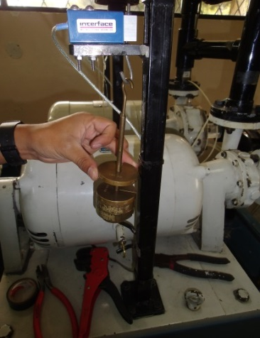
MEDICION SENSOR DE TORQUE
TIPO: | Sensor de Fuerza
Orden | Pesas gr | Celdas de Carga
1 | 0 | 0
2 | 50 | 14
3 | 100 | 22
4 | 150 | 30
5 | 200 | 38
6 | 500 | 87

Slide 31
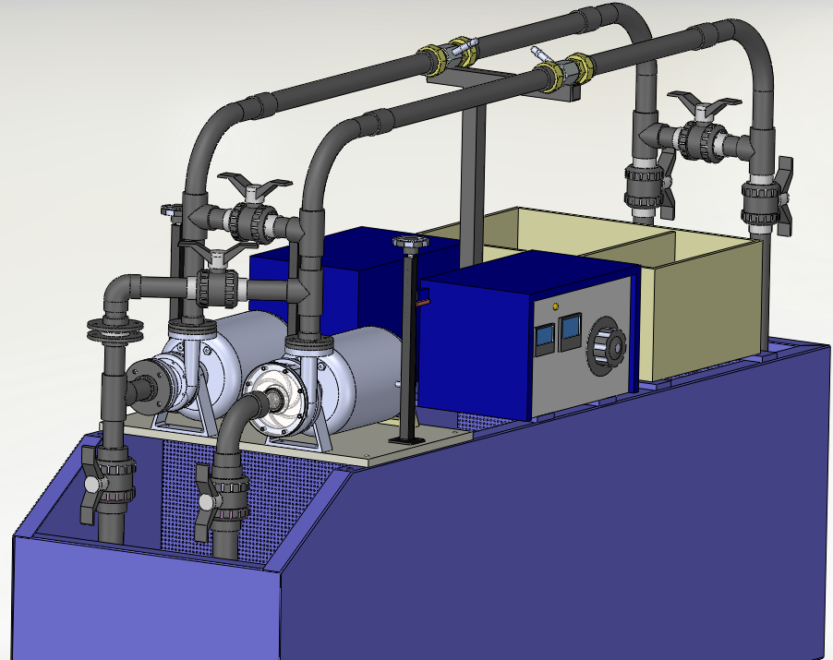
DISEÑO DEL IMPULSOR DE FLUJO AXIAL
PARAMETROS INICIALES:
Alimentación: 220V DC de 13Amp.
Potencia nominal: 2.2 (KW)
Velocidad: 0 - 3000 rpm
Diámetro Bomba 1: 140 mm.

Slide 32
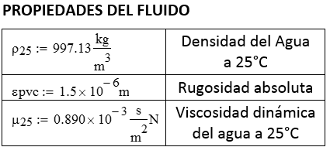
  CALCULO DE PROPIEDADES DE LAS BOMBAS CENTRIFUGAS GILKES

Slide 33
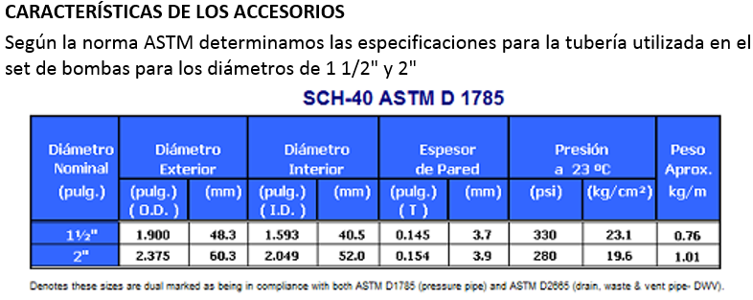

Slide 34
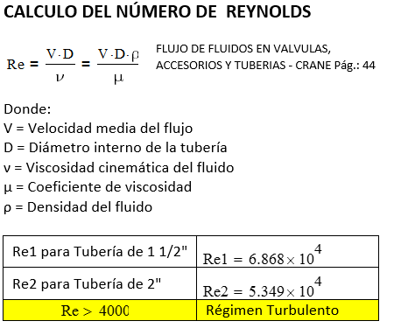
Número de Reynolds

Slide 35
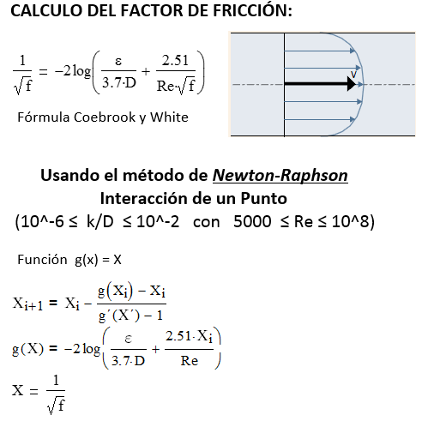
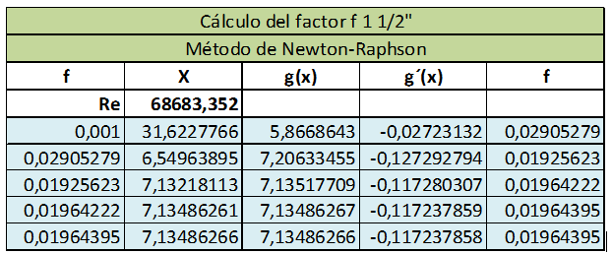


Slide 36
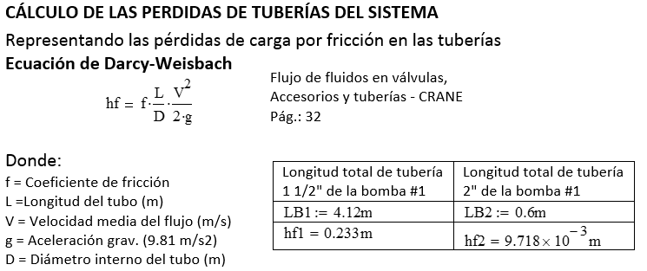
CÁLCULOS DE PÉRDIDAS EN EL SISTEMA

Slide 37
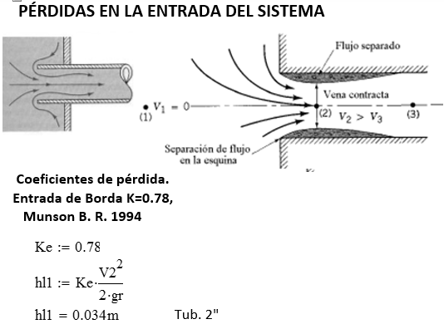

Slide 38
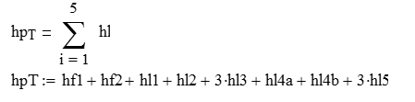
Pérdida Total en el Sistema
PERDIDAS EN EL SISTEMA DE BOMBAS CENTRIFUGAS DE LA BOMBA 1 |  |  | VALOR
REFERENCIA | COD. | CANT: | mH2O
Perdida de carga en tubería 1 1/2" | hf1 | 1 | 0,233
Perdida de carga en tubería 2" | hf2 | 1 | 0,0097
Perdida local de carga en la entrada del sist. | hl1 | 1 | 0,034
Perdida local de carga en la salida del sist. | hl2 | 1 | 0,117
Perdida local en el codo de 90° de radio largo de 1 1/2". | hl3 | 3 | 0,096
Perdida local en válvula de bola de 1 1/2" | hl4a | 1 | 0,0069
Perdida local en válvula de bola de 2" | hl4b | 1 | 0,0025
Perdida local en TE de 1 1/2" Paso directo | hl5 | 3 | 0,138
Perdida toral generada en el sistema | hpT |  | 0,6371

Slide 39
Tabla de datos de Bomba 1.
N (RPM) | % abert valv | RPM Rduci | V (volt) | A (amp) | Q (lit/s) | FUERZA (N) | IN | OUT | HIGH | A P11 | B P13 | C P12 | Var. Frecuencia | TORQUE
 |  |  |  |  |  |  | P1 (Ft/H20) | P2 (Ft/H20) | P3 (Ft/H20) | P4 (Ft/H20) | P5 (Ft/H20) | P6 (Ft/H20)
600 | 0% | 622 | 20 | 0 | 0 | 2 | 0 | 0 | 0 | 0 | 0 | 0 | 18 | 0,33
 | 25% | 615 | 20 | 0 | 0,2 | 2 | 0 | 0 | 0 | 0 | 0 | 0 | 18 | 0,33
 | 50% | 610 | 20 | 0 | 0,5 | 2 | 0 | 0 | 0 | 0 | 0 | 0 | 18 | 0,33
 | 75% | 612 | 20 | 0 | 0,7 | 2 | 0 | 0 | 0 | 0 | 0 | 0 | 18 | 0,33
 | 100% | 600 | 20 | 0 | 1 | 2 | 0 | 0 | 0 | 0 | 0 | 0 | 18 | 0,33
2400 | 0% | 2598 | 180 | 2 | 0 | 8 | 0 | 60 | 55 | 4 | 2 | 1 | 78 | 1,32
 | 25% | 2542 | 180 | 3 | 0,975 | 9 | 0 | 55 | 50 | 6 | 2 | 0 | 78 | 1,485
 | 50% | 2480 | 160 | 3 | 1,95 | 11 | 0 | 45 | 40 | 5 | 2 | 0 | 78 | 1,815
 | 75% | 2434 | 160 | 4 | 2,925 | 12 | 0 | 30 | 30 | 4 | 2 | 0 | 78 | 1,98
 | 100% | 2400 | 160 | 4 | 3,9 | 12 | 0 | 5 | 5 | 4 | 1 | 0 | 78 | 1,98

Slide 40
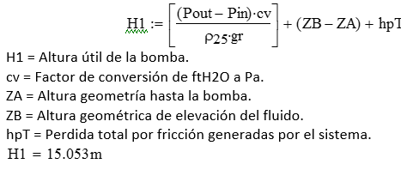
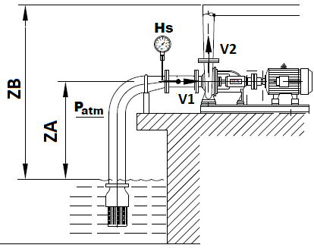
Cálculo de Altura Útil

Slide 41



Cálculo de Potencias

Slide 42


Slide 44

CALCULO DEL NPSH

Slide 45
 | ALTURA TOTAL |  | POTENCIA MECANICA | POTENCIA ELECTRICA | POTENCIA HIDRAULICA | RENDIMIENTO | EFICIENCIA GLOBAL | NPSH
N (RPM) | % abert valv | H1 ( H2O) | Wm 1 (W) | We 1 (W) | Wh (W) |  | n
2400 | 0% | 19,00 | 359,122 | 360 | 0,000 | 0,00% | 0,00% | 5,25
 | 25% | 17,67 | 395,303 | 540 | 168,532 | 42,63% | 31,21% | 5,42
 | 50% | 15,07 | 471,365 | 480 | 287,396 | 60,97% | 59,87% | 5,62
 | 75% | 11,19 | 504,678 | 640 | 320,083 | 63,42% | 50,01% | 5,76
 | 100% | 4,49 | 497,628 | 640 | 171,386 | 34,44% | 26,78% | 5,86
3000 | 0% | 29,68 | 680,921 | 720 | 0,000 | 0,00% | 0,00% | 2,75
 | 25% | 26,89 | 778,926 | 880 | 302,489 | 38,83% | 34,37% | 3,01
 | 50% | 24,45 | 868,914 | 1100 | 550,036 | 63,30% | 50,00% | 3,31
 | 75% | 19,90 | 903,541 | 1320 | 671,736 | 74,34% | 50,89% | 3,57
 | 100% | 5,00 | 881,217 | 1540 | 225,106 | 25,54% | 14,62% | 3,86

Slide 47

La bomba es eficiente a 3.000 rpm y 50% válvula abierta.

Slide 48

Criterio de diseño: 10% más altura.
Resultado nuevo Caudal

Slide 49
  DISEÑO DEL IMPULSOR

Slide 50




Q = 2.3 l/s = 36 gpm

Slide 51


Slide 52


Slide 53


Slide 55



Slide 57


Slide 65


IMÁGENES PARA EXPLICACIONES

Slide 66


Operación en Serie Curvas H – Q
Operación en Paralelo Curvas H – Q

